Slide 1




CHÀO MỪNG CÁC EM ĐẾN VỚI BÀI HỌC NGÀY HÔM NAY!

Slide 2

BÀI 17
Bài viết 2
VIẾT TIN NHẮN THEO TÌNH HUỐNG

Slide 3
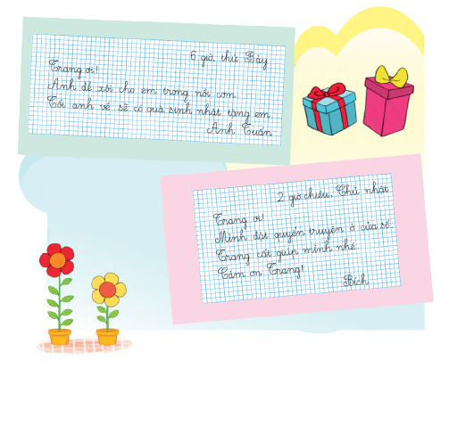
1. Đọc tin nhắn và trả lời câu hỏi:
Những ai nhắn tin cho Trang? Nhắn tin bằng cách nào?
Vì sao anh Tuấn và bạn Bích phải nhắn tin cho Trang bằng cách ấy?
Anh Tuấn nhắn Trang những gì? Bạn Bích nhắn trang những gì?

Slide 4
1. Đọc tin nhắn và trả lời câu hỏi:
Những ai nhắn tin cho Trang? Nhắn tin bằng cách nào?
Anh Tuấn và bạn Bích nhắn tin cho Trang bằng cách viết vào mẩu giấy.

Slide 5
1. Đọc tin nhắn và trả lời câu hỏi:
b. Vì sao anh Tuấn và bạn Bích phải nhắn tin cho Trang bằng cách ấy?
Anh Tuấn và bạn Bích phải nhắn tin cho Trang bằng cách ấy vì anh Tuấn và bạn Bích không gặp được Trang trực tiếp, cần phải để lại lời nhắn.

Slide 6
1. Đọc tin nhắn và trả lời câu hỏi:
c. Anh Tuấn nhắn Trang những gì? Bạn Bích nhắn trang những gì?
Anh Tuấn nhắn Trang là anh để xôi cho Trang ở trong nồi cơm và tối anh về sẽ quà sinh nhật tặng cho Trang.
Bạn Bích nhắn Trang cất giúp bạn quyển truyện bạn đã đặt ở cửa sổ.

Slide 7

2. Chọn 1 trong 2 đề:
a. Viết tin nhắn theo tình huống em tự nghĩ ra
b. Viết tin nhắn theo tình huống sau:
Chủ nhật, bố mẹ về quê. Anh đi học vẽ, trưa mới về. Ông ngoại đón em đến nhà ông bà chơi và ăn cơm ở đó. Hãy nhắn tin để anh biết.

Slide 8

CỦNG CỐ, DẶN DÒ
Free

Slide 9
HẸN GẶP LẠI CÁC EM
TRONG BÀI HỌC SAU!

